Slide 1
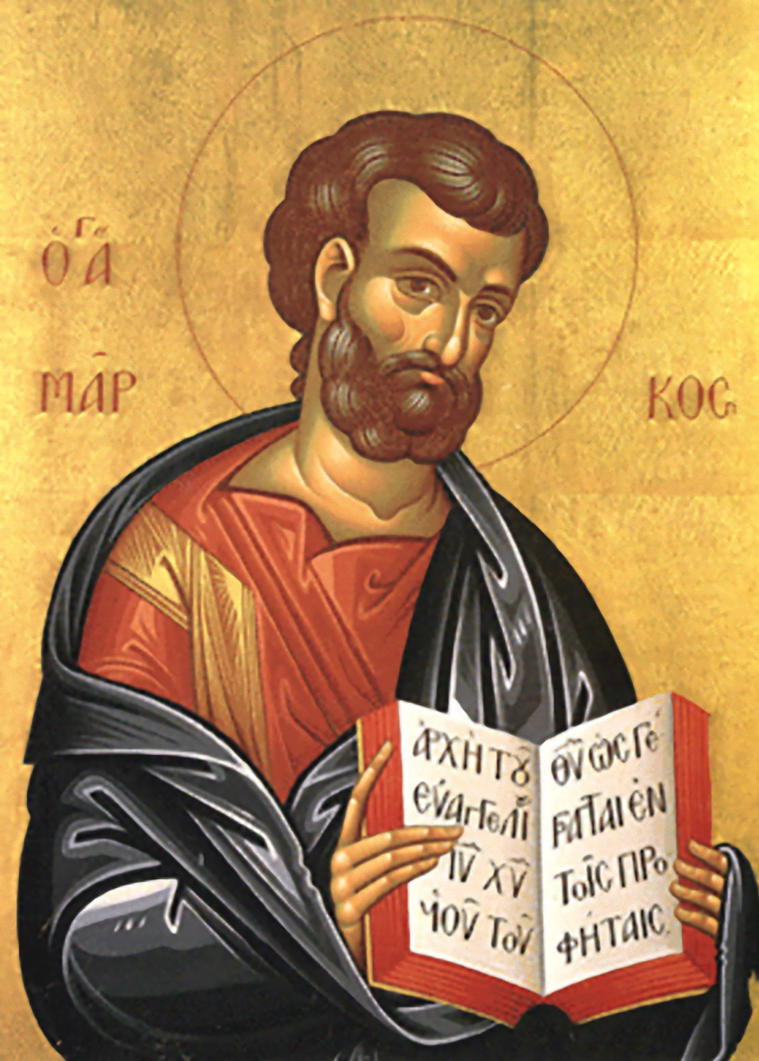

Slide 2
ΕΙΣΑΓΩΓΗ
ΣΤΗΝ ΚΑΙΝΗ ΔΙΑΘΗΚΗ
Διδάσκων: Καθηγητής ΣΩΤΗΡΙΟΣ ΔΕΣΠΟΤΗΣ
sotdespo@soctheol.uoa.gr

Slide 3
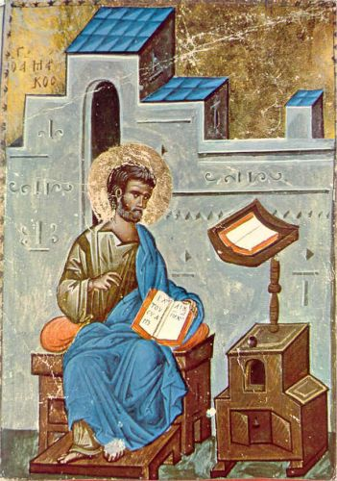
ΤΟ ΚΑΤΑ ΜΑΡΚΟΝΕΥΑΓΓΕΛΙΟ
* το αρχαιότερο της Εκκλησίας
* των μυστικών Επιφανειών
που έχει κερδίσει γι’ αυτό το ενδιαφέρον της σύγχρονης έρευνας
Κι όμως:
* Δεν υπομνηματίστηκε από τους μεγάλους Πατέρες
* Δεν ακούγεται συχνά στη λατρεία της ορθόδοξης Εκκλησίας
Ακούγεται τη Μεγ. Τεσσαρακοστή όταν ανέκαθεν προετοιμάζονταν οι κατηχούμενοι για το συγκλονιστικό γεγονός της Βάπτισης και της Ανάστασης μέσω της κατήχησης των γραφών αλλά και εξορκισμών
Έχουν γραφτεί στην Ελλάδα
Σύμβολο: αετό

Slide 4
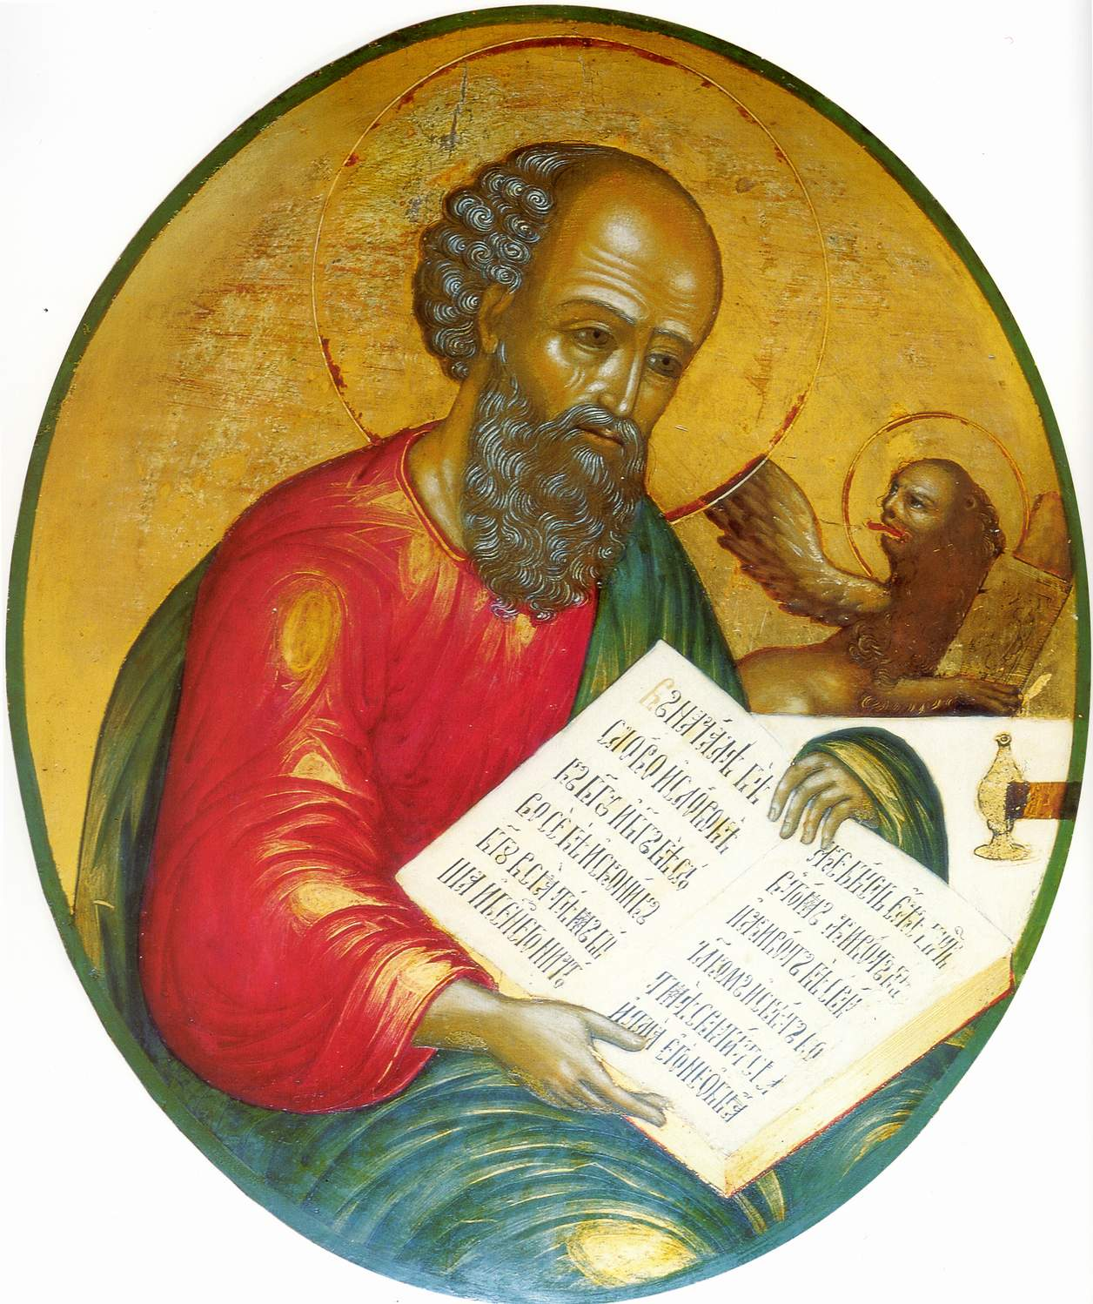
Ο συγγραφέας
Η επιγραφή «κατά Μάρκον» δεν οφείλεται στον ίδιο το συγγραφέα του ευαγγελίου αλλά προέρχεται από το 2ο αιώνα και μαρτυρεί την πίστη της Εκκλησίας ότι το ευαγγέλιο αυτό γράφτηκε από το Μάρκο.
Είχε κάποιο λόγο η Εκκλησία να αποδώσει εκ των υστέρων το Ευαγγέλιο που συμβουλεύονται οι Μτ. και Λκ. στον «Ιωνά» της Κ.Δ. ;;;;

Slide 5
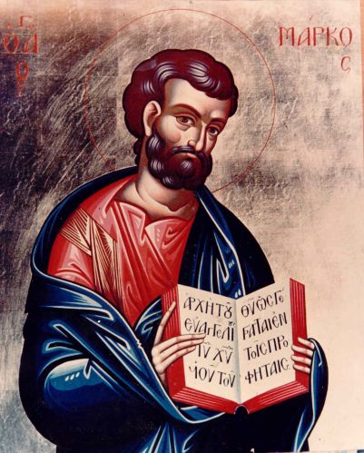
Ο συγγραφέας του αρχαιότερου Ευαγγελίου πιθανότατα ταυτίζεται με τον Ιωάννη τον επικαλούμενον Μάρκον των Πράξεων (12, 12. 25. 13, 5. 13. 15, 39), ο οποίος μνημονεύεται και από τους δύο κορυφαίους Πέτρο και Παύλο.
Mάθετε περισσότερα…

Slide 6
Ποιος είναι ο Μάρκος;
Μάρκος το β’ ρωμαϊκό όνομα – επώνυμο. Το α’ ήταν Ιωάννης
Γιος μιας εύπορης χριστιανής ονόματι Μαρίας, η οποία διέθετε το προφανώς ευρύχωρο σπίτι της στην Ιερουσαλήμ για τις συνάξεις των χριστιανών (Πρ. 12, 12).
Ανεψιός (ξάδελφος) του Κύπριου λευίτη Βαρνάβα – υπηρέτης (Πρ. 13,5) ► λευίτης + Συναγωγή
«Ο κεράμιον ύδατος βαστάζων» (Μκ. 14,13) ????
«ο νεανίσκος….περιβεβλημένος σινδόνα που φεύγει γυμνός τη νύχτα της προδοσίας(14:51)????
Κολοβοδάκτυλος !

Slide 7
Μάρκος, ο «Ιωνάς» της Κ.Δ. στη «σκιά» των δύο Κορυφαίων
.
στην πρώτη περιοδεία εγκατέλειψε τον Παύλο όχι μόνον ένεκα της κόπωσης αλλά και του οικουμενικού ανοίγματος του αποστόλου των εθνών (Πρ. 15, 39) – παροξυσμό!!!!
Βρίσκεται ξανά κοντά στον Παύλο όταν αυτός γράφει τις επιστολές της αιχμαλωσίας (Κολ.4:10). Ο Π. τον συστήνει !!!
Μνημονεύεται τέλος στην Α΄Πέτρου 5:17 (Βαβυλώνα! ) ως υιός του Πέτρου και στη Β΄Τιμ.4:11 ο Π. τον προσκαλεί κοντά του ως εύχρηστο στη διακονία (του ευαγγελισμού)! .

Slide 8
Αντιρρήσεις!
Δεν γνωρίζει καλά τη γεωγραφία ούτε της Γαλιλαίας ούτε της Ιερουσαλήμ (τεράστιο ζικ-ζακ + Βηθφαγή/Βηθανία)
* Δεν καταγράφει με ακρίβεια τα έθιμα
* Ο Πέτρος ζωγραφίζεται αρνητικά, όπως και οι μαθητές

Slide 9
Μάρκος μεν, ερμηνευτής Πέτρου γενόμενος….
Η ΡΕΑΛΙΣΤΙΚΗ ΕΙΚΟΝΑ ΤΟΥ ΠΕΤΡΟΥ
Ο Πέτρος μόνον στο τέλος της επίγειας δράσης του Χριστού ομολογεί στην πετρώδη και απόμακρη Καισάρεια του Φιλίππου (8,29 κε) ότι ο Ιησούς είναι ο Χριστός/Μεσσίας Υιός του Θεού, χωρίς όμως και να συνειδητοποιεί και τη θυσιαστική διάσταση της μεσσιανικής Βασιλείας.
Γι αυτό και αμέσως κατόπιν αντιδρά έντονα στην επαγγελία του Πάθους, εισπράττει από τον Ιησού το χαρακτηρισμό «Σατανάς» και στην αυλή του αρχιερέα. έστω και αν δεν τον έχει εγκαταλείψει όπως οι άλλοι μαθητές αρνείται να τον ομολογήσει.

Slide 10
Ο τόπος συγγραφής του Ευαγγελίου είναι σύμφωνα με τη μαρτυρία του Κλήμεντος και την πλειονότητα των ερμηνευτών η Αιώνια Πόλη, η Ρώμη . 1) Ρούφος (Ρωμ. 16). 2) Προς Ρωμαίους;;;;
Από τους ερευνητές ο χρόνος συγγραφής του Μκ. τοποθετείται πριν την καταστροφή της Ιερουσαλήμ το 70 μ.Χ., όταν ο αυτοκράτωρ Νέρων για πρώτη φορά δίωξε τους χριστιανούς.
οι ακροατές του Μκ. ήταν κατά βάσιν εθνικοχριστιανοί, γι’ αυτό και επεξηγούνται ιουδαϊκά έθιμα και δε χρησιμοποιείται το σχήμα επαγγελία Π.Δ.-εκπλήρωση. Αντιμετώπιζαν διωγμό (4, 17. 10, 30. 13, 9. 13) από το περιβάλλον τους, ενώ ανάμεσά τους κυκλοφορούσαν «αποκαλυπτικοί» ψευδοπροφήτες.

Slide 11
ΠΙΘΑΝΕΣ ΠΗΓΕΣ ΜΑΡΚΟΥ
Μια συλλογή Παραβολών αποτελούμενη από την παραβολή του σπορέως μαζί με την επεξήγησή της
μια συλλογή θαυμάτων του Ιησού (4, 35-5, 43), πιθανότατα από τη Γαλιλαία
Διάλογοι του Ιησού με αντιπάλους του
Η Ιστορία του Πάθους στα κεφ. 14-15
Η Μικρή/Συνοπτική Αποκάλυψη σχετικά με το τέλος της Ιερουσαλήμ και του κόσμου στο κεφ. 13. Οι περισσότεροι ερευνητές θεωρούν ότι καταγράφηκε το 39/40 μ.Χ. εξ αφορμής της κρίσης που προκάλεσε στον ισραηλιτικό λαό ο Καλλιγούλας

Slide 12
Φίρδην-Μίγδην;;;;
Το περιεχόμενο του κατά Μάρκον χωρίζεται με διαφορετικούς τρόπους από τους ερευνητές.
Οι περισσότεροι δίνουν μια κατάταξη του περιεχομένου, στηριγμένοι στα γεωγραφικά πλαίσια της δράσης του Ιησού: δράση στη Γαλιλαία, πορεία προς την Ιουδαία, Ιερουσαλήμ, (Μ. Εβδομάδα, πάθος, ανάσταση).
Άλλοι το χωρίζουν με βάση τη διαδοχική αποκάλυψη του προσώπου του Μεσσία και του μυστηρίου της βασιλείας του Θεού που κηρύττει.

Slide 13
Ένα Ευαγγέλιο χωρίς αρχή και τέλος… [κολοβοδάκτυλος]
Στην Αρχή του Ευαγγελίου δεν αναφέρει τίποτε για τη γέννηση και την παιδική ηλικία του Ιησού, ο οποίος ονομάζεται στο κεφ. 6 ίσως υποτιμητικά υιός της Μαρίας. Ξεκινά με παραπομπή στον Δευτερο - Ησαΐα, τον έσχατο των προφητών Μαλαχία και τη Βάπτιση.
Στις Βιογραφίες ήταν συνήθης η καταγραφή του λαμπρού γένους (+ παράδοξης γέννησης), της παιδείας […]
Παρά το γεγονός ότι έχει χαρακτηριστεί Μία αφήγηση του Πάθους και της Ανάστασης με εκτεταμένη Εισαγωγή δεν αναφέρει καμιά εμφάνιση του Αναστάντος σε μαθήτριες ή/και μαθητές!

Slide 14
ΜΕ ΤΟ ΑΠΟΤΟΜΟ ΕΠΙΛΟΓΟ
Ο ΑΚΡΟΑΤΗΣ ΠΡΟΣΚΑΛΕΙΤΑΙ ΣΕ…
Οι γυναίκες που αναδεικνύονται στο Τέλος δεν γίνονται απόστολοι των αποστόλων (όχι ευαγγελισμός των μαθητών) παρά φόβος και έκ-σταση. Επιστροφή στο σημείο αφετηρίας από όπου ξεκίνησαν τα πάντα. τη Γαλιλαία των αλλοδαπών εθνών. Ο Ιησούς ο Ναζαρηνός προ-άγει ὑμᾶς εἰς τὴν Γαλιλαίαν· ἐκεῖ αὐτὸν ὄψεσθε͵ καθὼς εἶπεν ὑμῖν.
Ο αναγνώστης προσκαλείται έτσι να ξαναδιαβάσει/αναγνώσει το Ευαγγέλιο από μία άλλη προοπτική και ταυτόχρονα να συνεχίσει την πορεία: να ακολουθήσει αλλά και να συναντήσει τον αναστημένο Ιησού στην «πεζή» καθημερινότητά του.
Έτσι συμβαίνει και με την Τορά. Το πένθιμο τέλος του Δευτερονομίου συνδυάζεται με μια καινούργια αρχή! Στους ποταμούς Βαβυλώνος γράφτηκε το άσμα της Δημιουργίας ενώ η επανάληψη αποτελούσε κάτι εξαιρετικά σημαντικό στην ανάγνωση-ακρόαση των λόγων της Γραφής.

Slide 15
Κυκλική δομή του Μκ.… «ΕΞΟΥΣΙΑ ΚΑΙ ΠΑΘΟΣ»
A. Ιωάννης ο Βαπτιστής (εκπλήρωση παλαιών προσδοκιών στην Έρημο).
Β. Η Βάπτιση του Ιησού.
Γ. Πειρασμοί (αναμέτρηση με το δαιμονικό στοιχείο).
Δ. Κλήση των μαθητών (θετική αντίδραση).
Ε. Διδασκαλία στη Συναγωγή (κάθαρση).
Στ. Ιεραποστολή στη Γαλιλαία (δύναμη).
Ζ. Μεταμόρφωση του Ιησού.
Στ'. Πορεία προς την Ιερουσαλήμ (Πάθος).
Ε'. Κάθαρση του Ναού (διδασκαλία).
Δ'. Αντίδραση των μαθητών (άρνηση).
Γ'. Πειρασμοί και δίκη (αναμέτρηση με τις αρχές).
Β'. Σταύρωση.
Α'. Ο άγγελος στο κενό μνημείο (δημιουργία καινούργιων προσδοκιών).

Slide 16
Αρχή + Τέλος:
A . Χώροι περιθωριακοί/ κατοικίας δαιμόνων (έρημος-τάφος)
Β. Κι όμως συρρέουν άνθρωποι!
Γ. Αγγελιοφόροι ευαγγελίζονται τελικά κάτι διαφορετικό από αυτό που αναζητούν. Οι γυναίκες συναντούν έναν νεαρό με λευκά.
Αρχή, στην καρδιά και το τέλος:
Α. Οδός + Μαθητεία [Φως +τυφλοί, παιδί, Κατήχηση].
Β. Ιησούς = ο Υιός του Θεού
Γ. Σκίζονται καταπετάσματα (ουρανός + ναός)
Δ. Παρουσία Ηλία
Αρχή: Γαλιλαία = τόπος θεοφάνειας (Καπερναούμ vs Ναζαρέτ!) - Θάλασσα (εμείς + αυτοί)
Τέλος: Ιερουσαλήμ = τόπος καταστροφής
Ρυθμός εκρηκτικός στη Γαλιλαία – επιβράδυνση στη Σιών, Μ. Εβδομάδα + Ώρες της Μεγ. Παρασκευής
Θέσεις και Αντιθέσεις

Slide 17
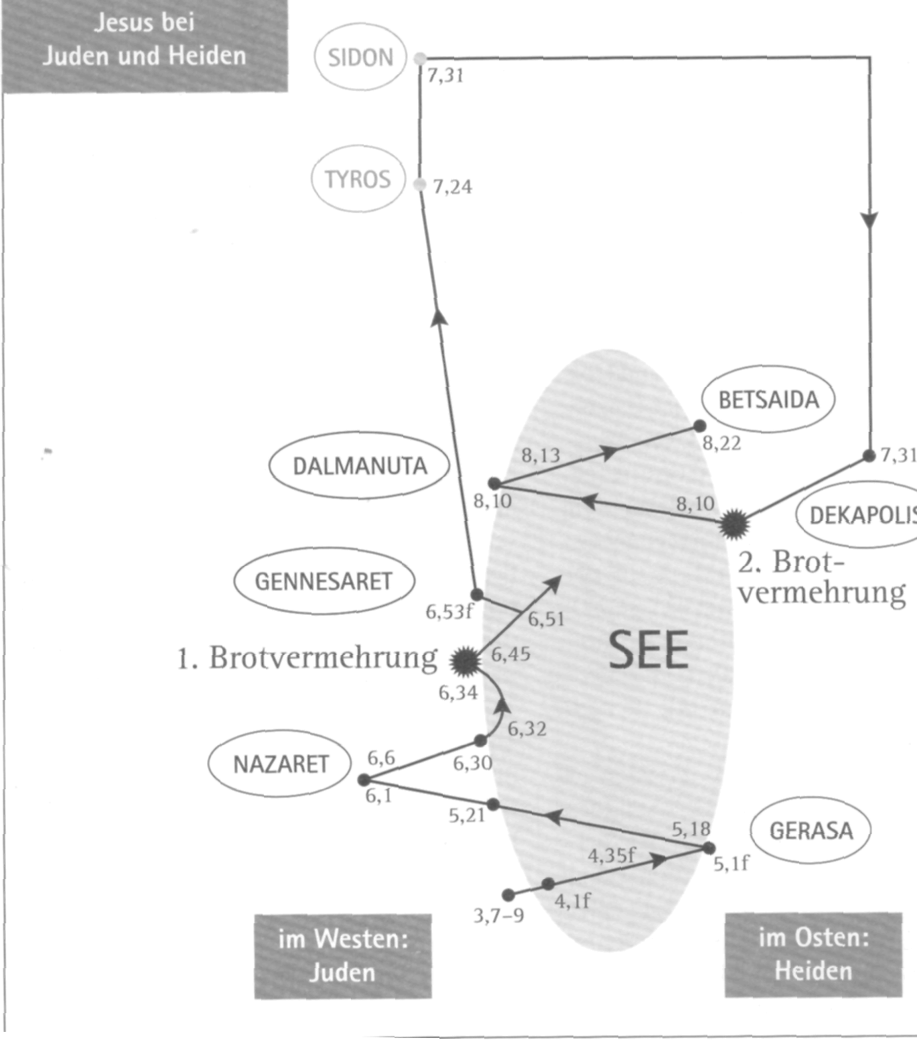
Ιουδαίοι (εμείς) και Έλληνες (αυτοί)
Το πρώτο μέρος του Μάρκου
(βάρκα-ψωμί)

Slide 18
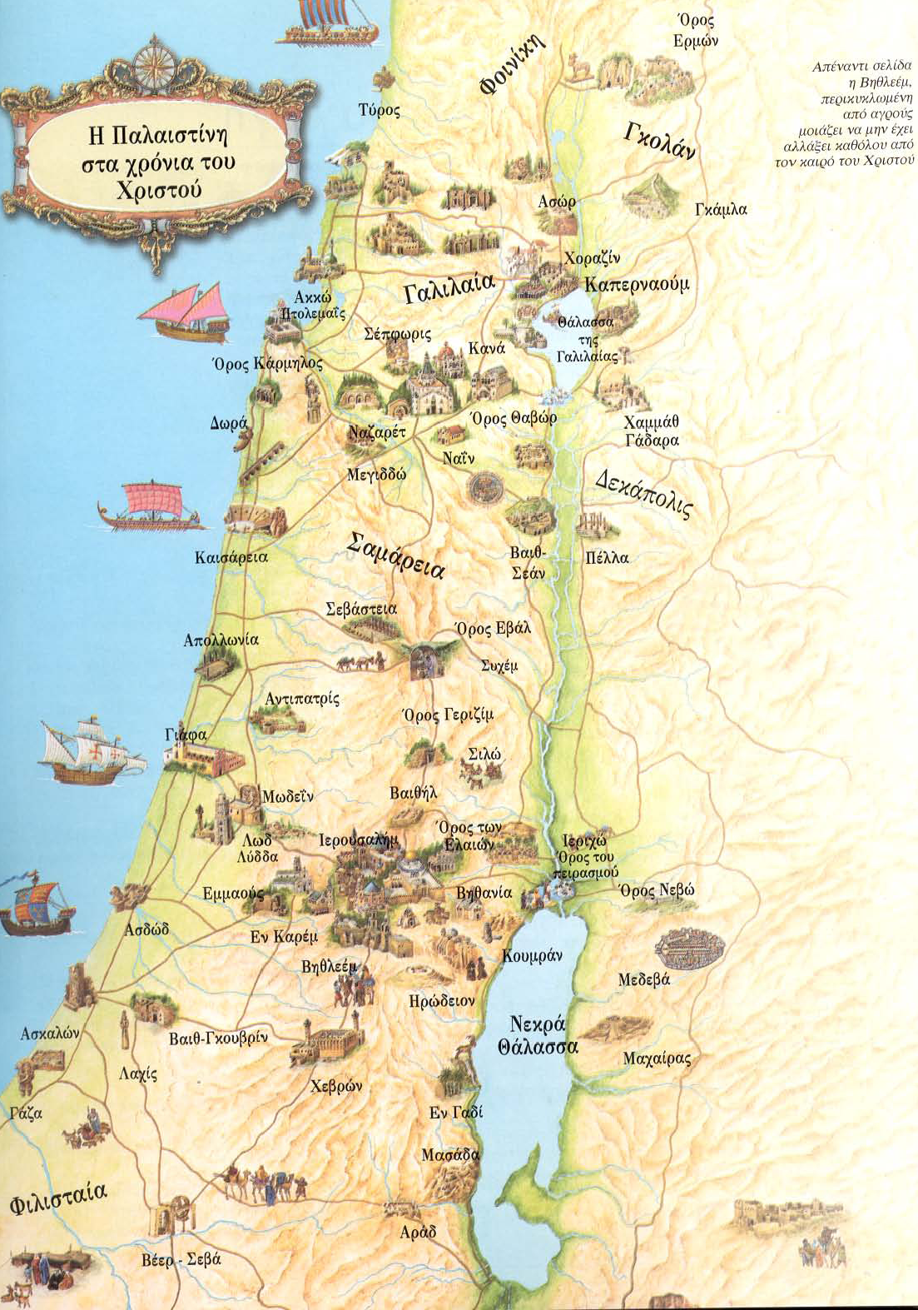

Slide 19
Σύγκριση Μάρκου και Ματθαίου
Mκ. 1, 12 Καὶ εὐθὺς τὸ πνεῦμα αὐτὸν ἐκβάλλει (ενεστώς) εἰς τὴν ἔρημον.
Μτ. 4, 1: Τότε ὁ Ἰησοῦς ἀνήχθη εἰς τὴν ἔρημον ὑπὸ τοῦ πνεύματος πειρασθῆναι ὑπὸ τοῦ διαβόλου.
* Τεχνική sandwich

Slide 20
ΣΥΜΒΟΛΑ ΕΥΑΓΓΕΛΙΟΥ
Η προοδευτική αποκάλυψη της ταυτότητας του Ιησού συνδέεται στο πρώτο μέρος του Ευαγγελίου με το σύμβολο του πλοίου .
Β’ άξονας περιστροφής : η τροφή και ιδιαίτερα το ψωμί το οποίο στο Μκ. αποτελεί σύμβολο της πληρότητας της ζωής, την οποία προσφέρει ο Ιησούς.
Προβάλλεται δύο φορές η ‘εικόνα’ του παιδιού, ως πρότυπο αποδοχής της Βασιλείας και εισόδου σε αυτήν. Η εικόνα του παιδιού παραπέμπει επίσης στην αναγέννηση δια του Πνεύματος και τουΎδατος, δηλαδή δια Βαπτίσματος.

Slide 21
ΘΕΟΛΟΓΙΑ ΕΥΑΓΓΕΛΙΟΥ
Στο Μκ., εξαίρονται έντονα τα ανθρώπινα χαρακτηριστικά και τα συναισθήματα του Ι. Χριστού.
Ταυτόχρονα ο Ιησούς παρουσιάζεται ως Θεός και Κύριος ήδη στην Εισαγωγή.
Ἀρχὴ τοῦ εὐαγγελίου Ἰησοῦ Χριστοῦ [υἱοῦ θεοῦ]
καθὼς γέγραπται ἐν τῷ Ἠσαΐᾳ τῷ προφήτῃ:
Ἰδοὺ ἀποστέλλω τὸν ἄγγελόν μου πρὸ προσώπου σου͵
ὃς κατασκευάσει τὴν ὁδόν σου·
φωνὴ βοῶντος ἐν τῇ ἐρήμῳ
ἐτοιμάσατε τὴν ὁδὸν κυρίου͵
εὐθείας ποιεῖτε τὰς τρίβους αὐτοῦ (πρβλ. Ωσ. 1,2^{α} Ο’).
το Μκ επιπλέον παραδίδει την πιο άμεση, απλή και αντικειμενική εικόνα για τον Ι. Χριστό και τη δράση του. χαρακτηρίσθηκε ως αντίγραφο ζωής, ρεαλιστικό ευαγγέλιο. Γράφοντας το Ευαγγέλιο Ἰησοῦ Χριστοῦ υἱοῦ θεοῦ, ο Μάρκος κατέστησε σαφές ότι ο χριστιανισμός εκτός από κηρυγματική δράση, έχει ιστορική βάση.

Slide 22
ΘΕΟΛΟΓΙΑ ΕΥΑΓΓΕΛΙΟΥ
Ερώτηση: Ποιό είναι το λεγόμενο «μεσσιανικό μυστικό» ;
Δίνει ιδιαίτερη έμφαση στα έργα, στα δεκαεπτά θαύματα, τα οποία συντελούνται ως επί το πλείστον πριν από τη Μεταμόρφωση. Σε αυτά συγκαταλέγονται και Εξορκισμοί.

Slide 23
Το κατ’ εξοχήν χαρακτηριστικό του αρχαιότερου Ευαγγελίου είναι το μεσσιανικό μυστικό.
Ο Ιησούς κατά παράξενο τρόπο, κυρίως στη Γαλιλαία, διατάσσει τους θεραπευμένους από αυτόν, τους μαθητές Του και, κυρίως τα δαιμόνια, να αποκρύπτουν τα θαύματα που τελεί.
Για το λόγο αυτό το Μκ. ονομάστηκε από τον Dibelius ως το Ευαγγελιο των Μυστικών Θεοφανείων.

Slide 24
Για να αιτιολογήσει κάποιος το μυστικό τού Ιησού Χριστού πρέπει να προσεγγίσει τον τρόπο με τον οποίο πραγματώνεται η βασιλεία του θεού στην επίγεια Ζωή Του στο Μκ. και τον τρόπο με τον οποίο ο ίδιος ο Ιησούς προσπάθησε να ανατρέψει προοδευτικά την εθνικιστική αντίληψη του όχλου και των μαθητών περί της Βασιλείας του Μεσσία.

Slide 25
Η Βασιλεία συνεπώς στο Κατά Μάρκον κυοφορείται μυστικά και αργά στην Ιστορία και τον Κόσμο, τόσο μυστικά ώστε να συναντά την απόρριψη των Φαρισαίων, του όχλου και των ίδιων των μαθητών.
Δυναμικά εμφανίζεται η Βασιλεία πρώτα στους τρεις μαθητές στο Όρος της Μεταμορφώσεως και δεύτερον στους σταυρωτές του Χριστού και στους κατοίκους της Ιερουσαλήμ κατά το Πάθος.
Αυτή η Βασιλεία της αγάπης του Θεού θα γίνει παγκόσμια ορατή και γνωστή κατά τη Δευτέρα Παρουσία.

Slide 26
Το γοητευτικό και ταυτόχρονα τρομακτικό μυστήριο της βασιλείας ταυτίζεται με το πρόσωπο του Κυρίου. Το μεσσιανικό μυστικό συνεπώς δε φαίνεται να αποτελεί ανακάλυψη της πρώτης Εκκλησίας, αλλά τακτική του ίδιου του Κυρίου, ο οποίος ήθελε με αυτό τον τρόπο να αποφύγει να εκληφθεί από τους συμπατριώτες του ως ένας αναμενόμενος πολιτικός ηγέτης.
Το ίδιο μοτίβο απαντά και στον Παύλο και στον Ιωάννη όπου γίνεται λόγος για τον Παράκλητο που θα διασαφηνίσει τις παροιμίες του Ιησού.

Slide 27
Ένα άλλο σπουδαίο θέμα που απασχολεί τον Μκ είναι η σχέση Ισραήλ και Εκκλησίας.
Στον καινούργιο λαό, το τρίτο γένος το οποίο δεν έχει επίγεια πατρίδα και εθνοτική ταυτότητα προσκαλούνται να ενταχθούν και οι εθνικοί που ομολογούν τον Κύριο,.
Τον πυρήνα του νέου λαού συγκροτούν οι Δώδεκα, όπου ισχύει η αρχή της αντεστραμμένης πυραμίδας: όποιος θέλει να είναι Πρώτος θα είναι Διάκονος (= Υπηρέτης). ΘΥΣΙΑ ΑΝΤΙ ΓΙΑ ΠΡΩΤΕΙΑ
Ο παλαιός Ισραήλ στηλιτεύεται δριμύτατα για την πώρωση απέναντι στον Ιησού (4, 12) και για το ότι κρατεί παραδόσεις ανθρώπων και άλλες λατρευτικές διατάξεις, παραβλέποντας την κατεξοχήν θεϊκή εντολή της αγάπης (κεφ. 7).
Η μετάνοια ως επαναστατική στάση ζωής, είναι η πόρτα της βασιλείας των ουρανών.

Slide 28
